Slide 1
NBA Rookies Dataset
Pavle Dušanić 287/2019

Slide 2
UVod
U ovom radu bavimo se analizom baze podataka ”NBA_Rookies_Dataset” .
Ova baza podataka sadrži statistike za 1340 igrača , bivše i trenutne, za njihovu prvu godinu igranja u američkoj nacionalnoj košarkaškoj ligi ("NBA").
Podataka sa kojma radimo nema puno.
Ova baza podataka ima 1340 instanci i 21 atribut.
Ti atributi su:

Slide 3
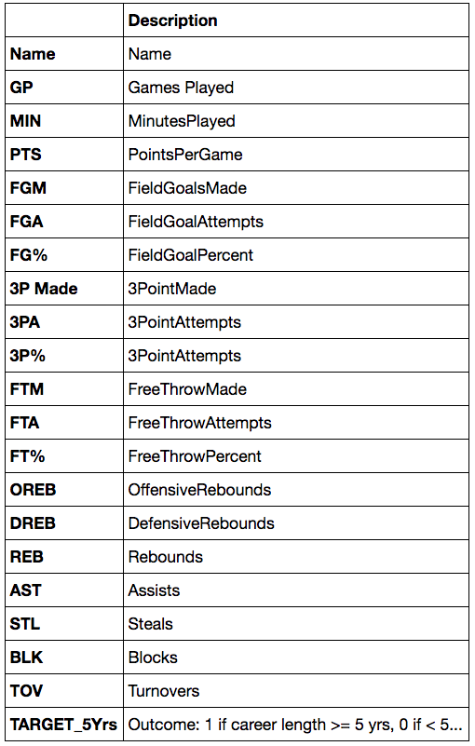

Slide 4
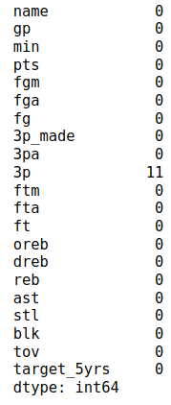
Priprema podataka
Nedostajuce vrednosti:
Jedine nedostajuce vrednosti u citavoj bazi se nalaze u koloni 3P. Te nedostajuce vrednosti su uglavnom posledica deljenja nulom posto postoje igraci koji nisu nijednom pokusali da daju trojku u svojoj "rookie" godini.

Slide 5
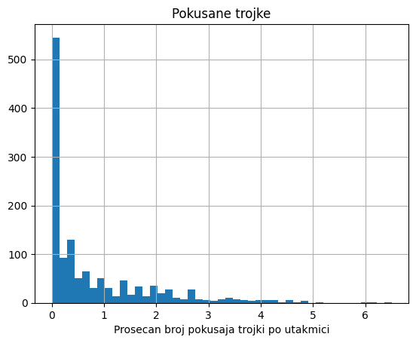
Priprema podataka
Rad sa outlier-ima:
U većini slučajeva, skoro pola atributa ovih podataka sadrži neki statistički outlier. U zavisnosti od naše planirane upotrebe, ovi outlier-i se mogu izbaciti, a mogu i da se zadrže. Ako pravimo model koji će dobro da predviđa da li prosecan igrač ima buduću karijeru u ligi, onda slobodno mozemo da ih izbacimo, a pak ako želimo da napravimo precizan model za opšti slučaj u kome postoje igrači koji imaju karijeru samo zato što su odlični u nekom određenom aspektu igre, a prosečni ili čak ispod proseka u drugim, onda mozemo da ih zadržimo.

Slide 6
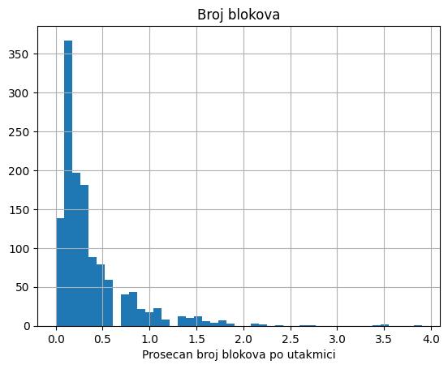
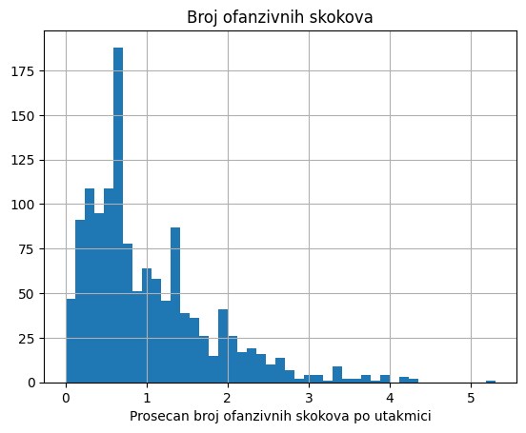

Slide 7
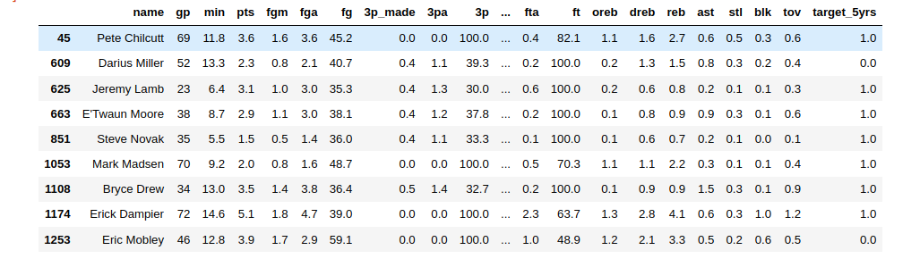
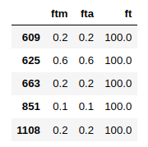
Priprema podataka
Za ekstremne vrednosti na atributu 3p gde lazno stoji 100\% za igrace koji nisu sutirali trojke, smo stavili 0\%, a za atribut ft smo ostavili posto je tacan.

Slide 8
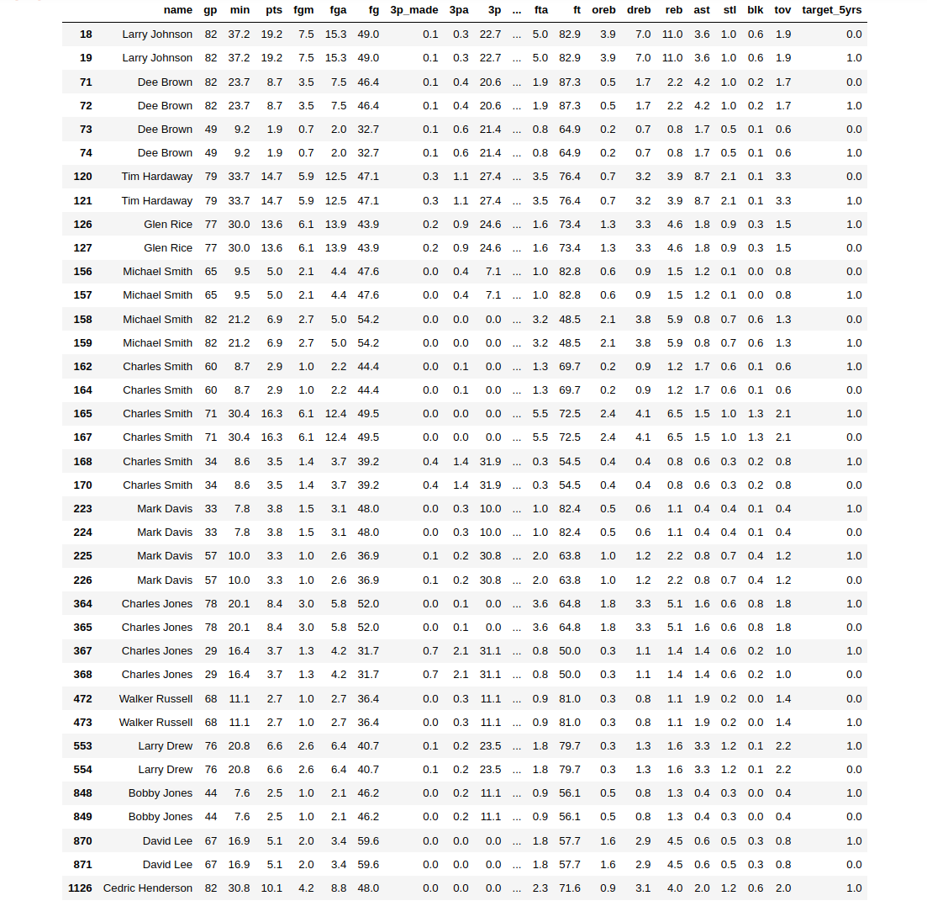
Priprema podataka
Rad sa duplikatima:
U podacima se nalaze duplikati ciji su svi atributi isti osim atributa target_5yrs . U Pandas-u postoji ugradjena metoda unutar klase DataFrame koja nalazi duplikate unutar jednog datafrejm-a i vraca ih. Kao što vidimo, vratio nam je i igrače sa istim imenom i prezimenom ali za njih vidimo da su zapravo druge osobe zbog njihovih statistika, a nema smisla da budu iste osobe pošto je ovo tabela prve godine igranja u NBA-ju za te igrače.

Slide 9
Klasifikacija
Za algoritme klasifikacije smo izabrali Stablo odlucivanja (DecisionTreeClassifier), ansambl stabla odlucivanja (RandomForest) i neuronsku mrezu (MLPClassifier).
Unutar samih fajlova je dodat i jedna model zvani AutoGluon koji automatski vrsi svo predprocesiranje nad podacima i radi ansambl raznih algoritama da vidi koji ima najbolje rezultate. On je dodat kao provera, posto prethodno pomenutim algoritmima se ne postizu ohrabrujuci rezultati.

Slide 10
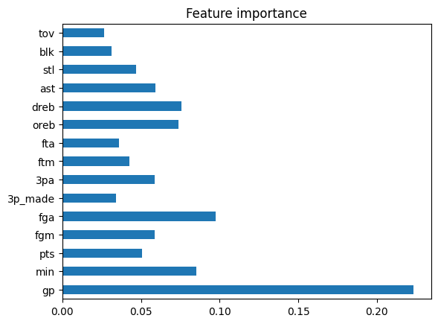
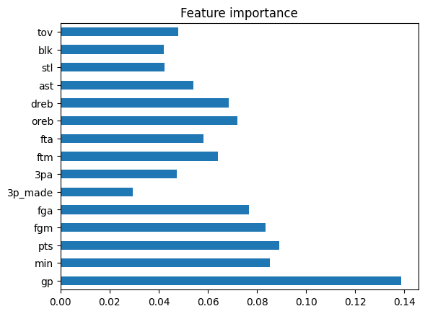
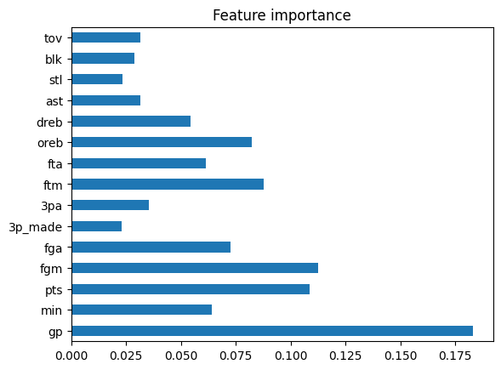
DCT
RFC 1.
RFC 2.

Slide 11
Klasterovanje
Klasterovanje se moze definisati kao problem prepoznavanje odredjenih grupa podataka koje su dovoljno slicne unutar jedne grupa, a istovremeno i dovoljno razlicite od ostalih. Za algoritme klasterovanja smo izabrali KMeans algoritam i DBSCAN algoritam. Nad podacima je izvrsen PCA algoritam da bi se smanjila dimenzionalnost podataka na dve dimenzija za prikazivanje na grafikonima, posto nasi podaci imaju veliki broj atributa. Koriscen je i MinMaxScaler za normalizaciju podataka.

Slide 12
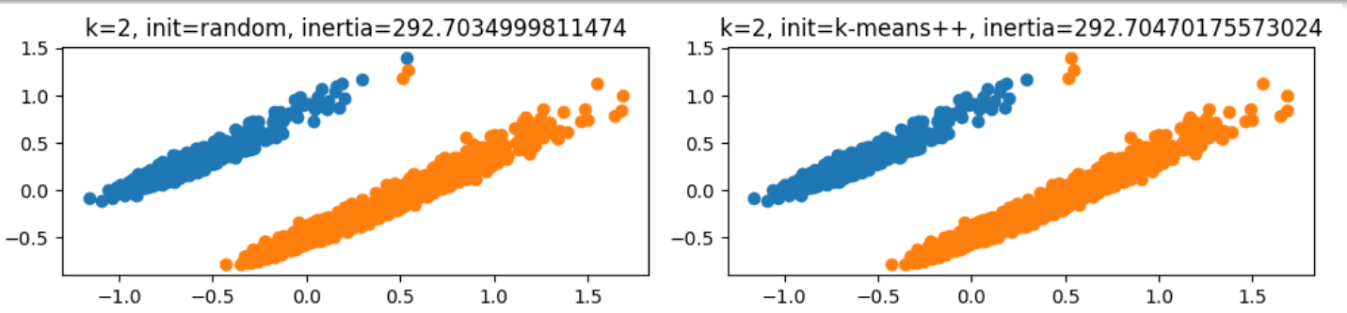
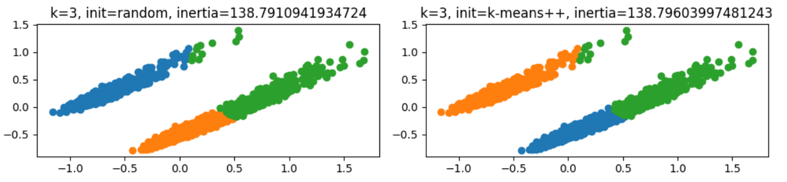

Slide 13
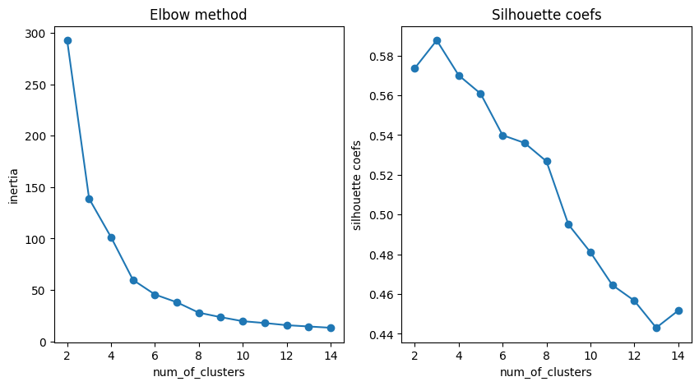

Slide 14
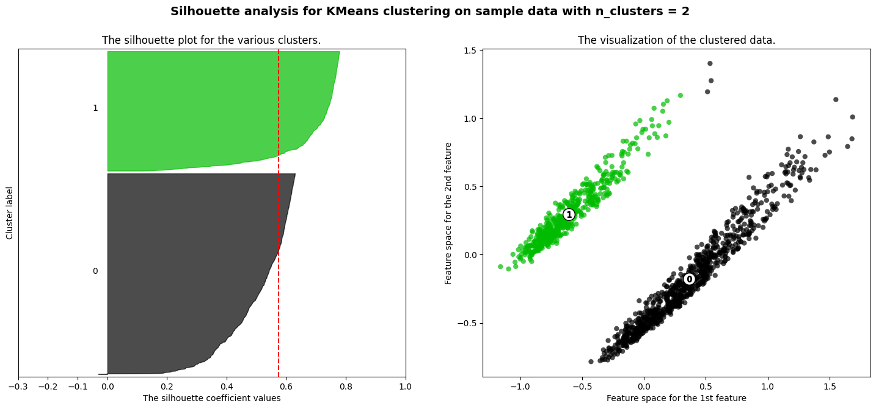
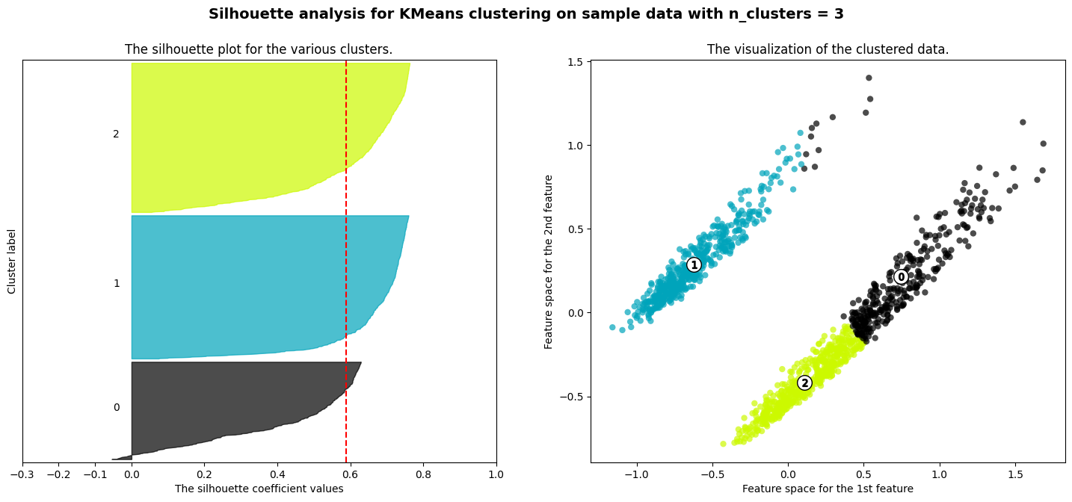

Slide 15
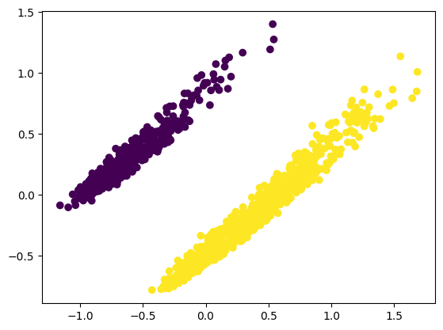



Slide 16
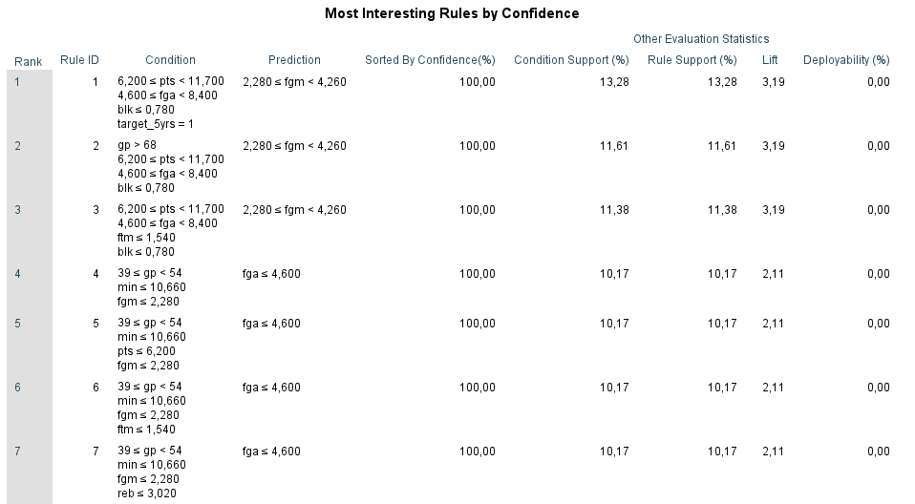
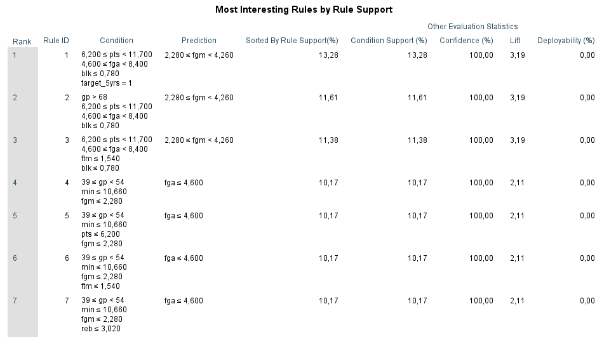
PRAVILA PRIDRUZIVANJA

Slide 17
